Slide 1
ỦY BAN NHÂN DÂN PHƯỜNG PHÚC LỢI
TRƯỜNG MẦM NON HOA TRẠNG NGUYÊN
HỘI GIẢNG GIÁO VIÊN GIỎI CẤP TRƯỜNG
Đề tài : Khám phá “Đôi bàn tay kì diệu”
Độ tuổi : 3 – 4 tuổi
Số lượng trẻ : 18 trẻ
Thời gian : 20 – 25 phút
Giáo viên : Nguyễn Thị Quỳnh Ly – Kiều Thanh Mai
Năm học 2025 - 2026

Slide 2
Trò chơi:
“Đôi tay xinh”

Slide 3

Hoạt động
khám phá trải nghiệm

Slide 4
Hoạt động
khám phá các bộ phận của bàn tay

Slide 5
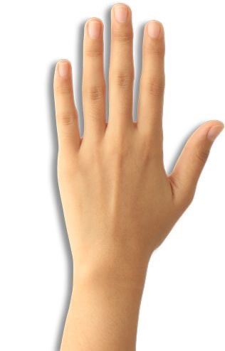
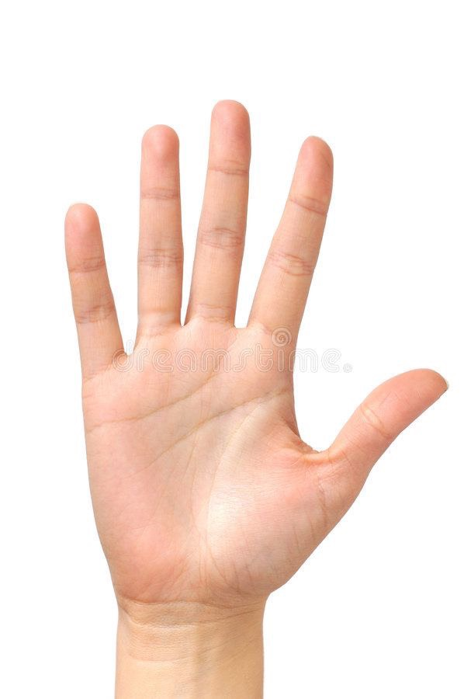
Lòng bàn tay
Mu bàn tay

Slide 6
Ngón tay
Ngón tay

Slide 7
Trò chơi:
“Chuyền bóng bằng đĩa”

Slide 8


Slide 9
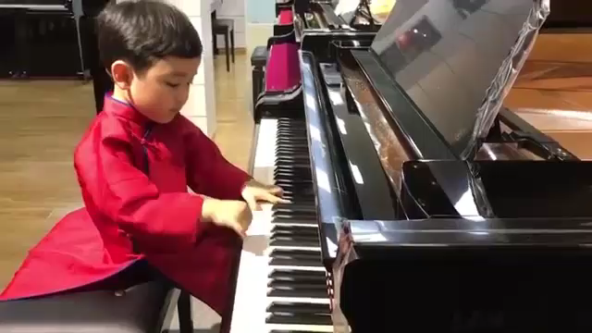

Slide 10
Trò chơi:
“Đôi tay khéo”

Slide 11
Thanks for listening!

